Slide 1
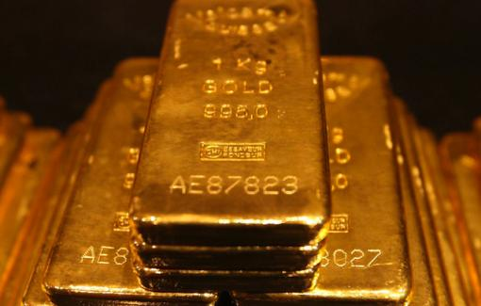
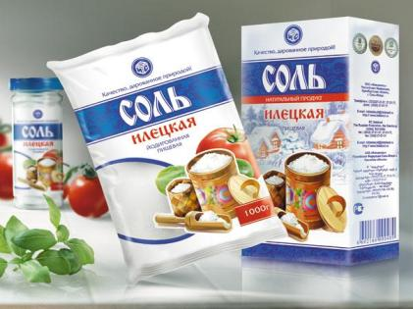
Тест «Типы кристаллических решеток»

Slide 2
1. Среди перечисленных веществ выберите вещества, которые имеют кристаллическое строение:
а) воск
б) смола
в) каменная соль
г) алмаз

Slide 3
2. Характер химической связи в атомной решётке:
а) металлическая
б) ковалентная
в) ионная
г) сила межмолекул. взаимодействия

Slide 4
3. Прочность связи в молекулярной решётке:
а) очень прочная
б) прочная
в) слабая
г) разной прочности

Slide 5
4. В узлах разных кристаллических решёток могут находиться:
а) атомы
б) электроны
в) протоны
г) молекулы

Slide 6
5. Агрегатное состояние у веществ с ионной решёткой:
а) твердые
б) газы
в) жидкие

Slide 7
6. Вещества без определенной температуры плавления и закономерного расположения частиц называются:
а) кристаллические
б) аморфные

Slide 8
7.Выберите вещества, имеющие атомную кристаллическую решётку:
а) графит
б)сульфат меди
в)вода
г)алмаз

Slide 9
8. Очень тугоплавкими являются вещества с решёткой:
а) металлической
б) молекулярной
в) атомной
г) ионной

Slide 10
9. Пластичностью обладают вещества с решёткой:
а) металлической
б) ионной
в) молекулярной
г) атомной

Slide 11
10.Выберите вещества, имеющие ионную кристаллическую решётку:
а)хлорид натрия
б)«сухой лед»
в)оксид кремния
г)сульфат алюминия

Slide 12
11. Кремний имеет решётку:
а) молекулярную
б) атомную
в) ионную
г) металлическую

Slide 13
12. Щёлочи имеют решётку:
а) молекулярную
б) металлическую
в) ионную
г) атомную

Slide 14
13.Выберите вещества, имеющие металлическую кристаллическую решётку.
а)графит
б)медь
в)алюминий
г)кислород

Slide 15
14. Вода имеет решётку:
а) молекулярную
б) ионную
в) атомную
г) металлическую

Slide 16
15.Выберите вещества, имеющие молекулярную кристаллическую решётку:
а)углекислый газ
б)хлорид калия
в)озон
г)цинк

Slide 17
Ответы
1-в,г 2-б 3-в, 4-а,г 5-а 6-б 7-а,г 8-в
9-а 10-а,г 11-б 12-в 13-б,в 14-а 15-а,в

